Slide 1
Données pour code site: KEN976 - AVANZIT
Lignes: 1 | ST FO: AVANZIT

Slide 2
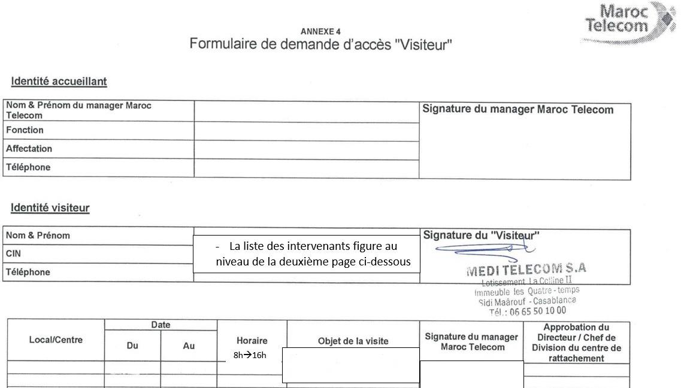
code site | ST FO | contact ERPT | DR IAM | ville | X Départ ERPT - Y Départ ERPT | X Arrivée ERPT Proposition1 - Y Arrivée
KEN976 | AVANZIT | 0660127763 AZEDDINE | RABAT | KENITRA | 34.22881593, -6.53457249 | 34.23109200, -6.53366300

